Slide 1
VÝročnÍ zprÁva NEEKA z.s. 2022
jsme tady, abychom pomáhali

Slide 2
Úvodní slovo
Účelem organizace NEEKA z.s. je především zajišťování pomoci potřebným osobám, ochrana zdraví a životního prostředí a další s tím související úkoly. Koordinujeme sbírky pro potřebné, nejen v tuzemsku, ale i v Evropské unii či mimo státy EU.
Máme několik oblastí činnosti organizace:
Pomoc potřebným - pomáháme lidem, kteří pomoc potřebují .
Ochrana zdraví - mezi naše další priority je starost o zdraví, které máme každý jen jedno.
Životní prostředí - o životní prostředí je nutné pečovat a starat se o něj.
Naš slogan je uveden na titulní stránce -
jsme tady, abychom pomáhali

Slide 3
Organizační struktura NEEKA
Katalin Holiš - ředitelka organizace
Spravní rada
Karel Folwarczny – zástupce ředitele
Táňa Žídková – propagace,PR specialista
Marcela Holková - koordinátor humanitární pomoci
Jana Semanová - účetní
György Holiš – koordinátor projektů

Slide 4
Když začala válka na Ukrajině, vážně jsme se zamýšleli nad tim, jak efektivně můžeme pomáhat lidem, kteří pomoc potřebují nejen v Česku, ale i na Ukrajině. Proto jsme založili spolek NEEKA z. s. Zaregistrován byl krajským soudem v Ostravě 28.dubna 2022.
Sídlo máme na dvou adresách:
Karviná - tř. Osvobození 1370/53, Nové Město, 735 06 Karviná, Brno - Moravské naměsti 690/15, 602 00 Brno.
V Jihomoravském kraji spolupracujeme s KACPU, kde pomáháme uprchlíkům z Ukrajiny. Z počátku to bylo tlumočení, pak pomoc z ubytováním, zařizením bytu, zajištěním potřebného oblečení, hygienických potřeb a potravinových setů.
Spolupracují s námi lidé, kteří jako dobrovolníci pomáhají Čechům, Ukrajincům, ale i jiným etnickým skupinám.

Slide 5
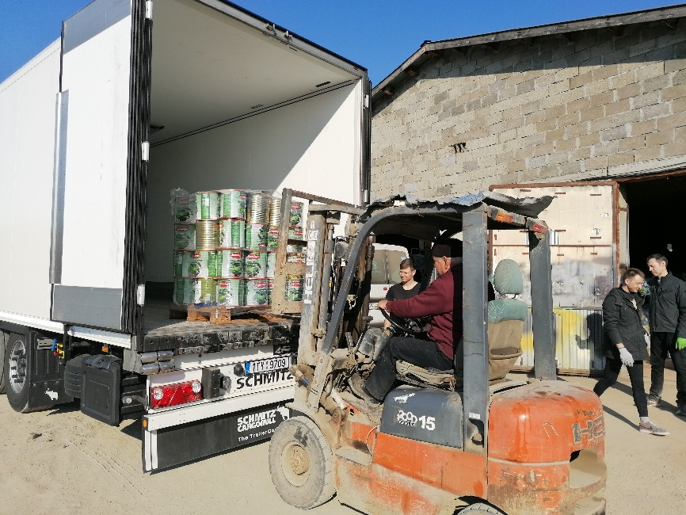
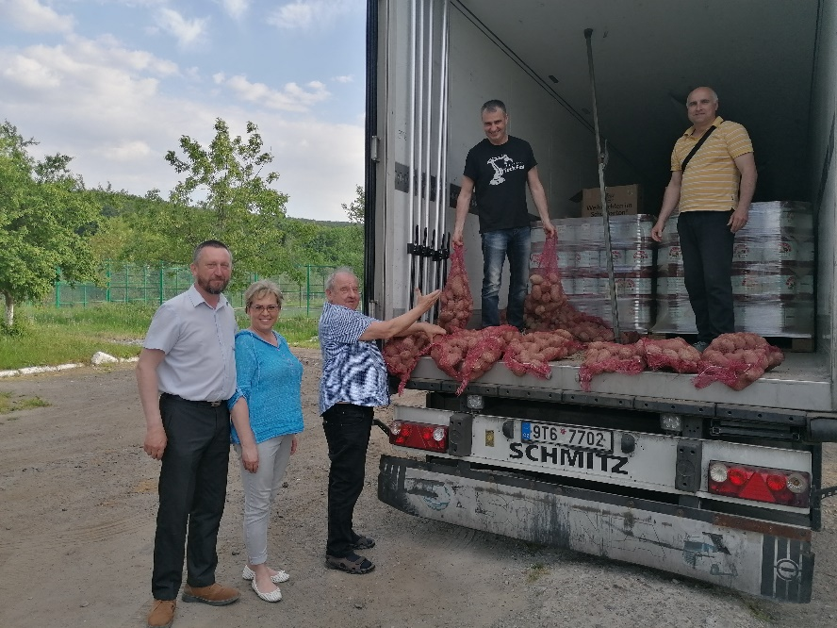
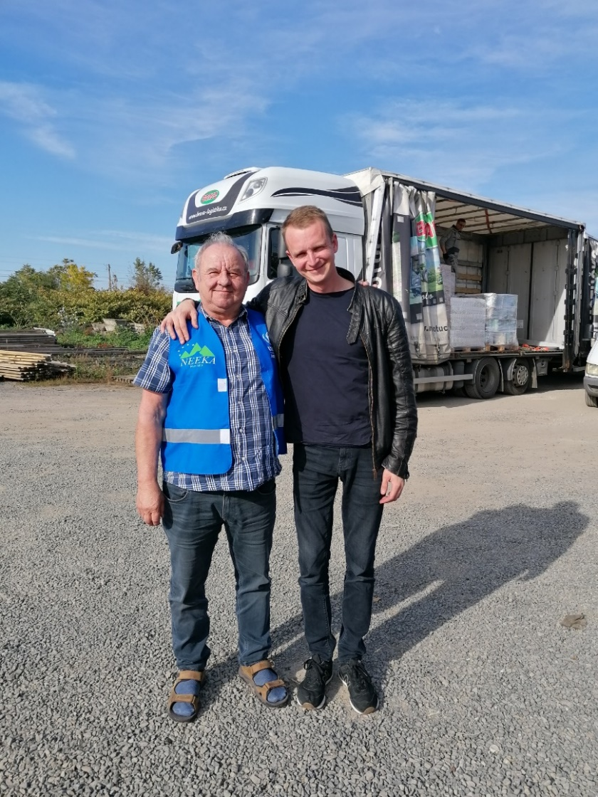
Snažíme se být stále tam, kde je pomoc potřeba. Za rok 2022 jsme dopravili na Ukrajinu několik stovek tun nákladu v 8 kamionech. Byly to potraviny, higiena, elektrocentrály, zdravotnické zařízení, léky. Rovněž minulý rok na Ukrajinu bylo vypraveno naší organizací 11 dodávek a tranzitů s pomoci.

Slide 6
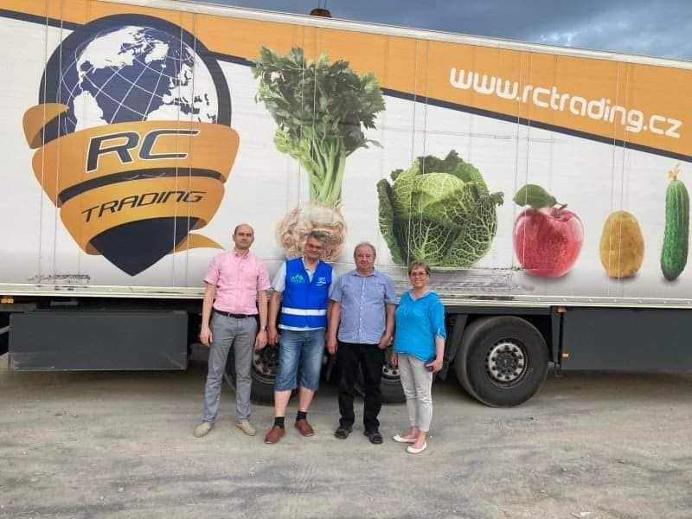
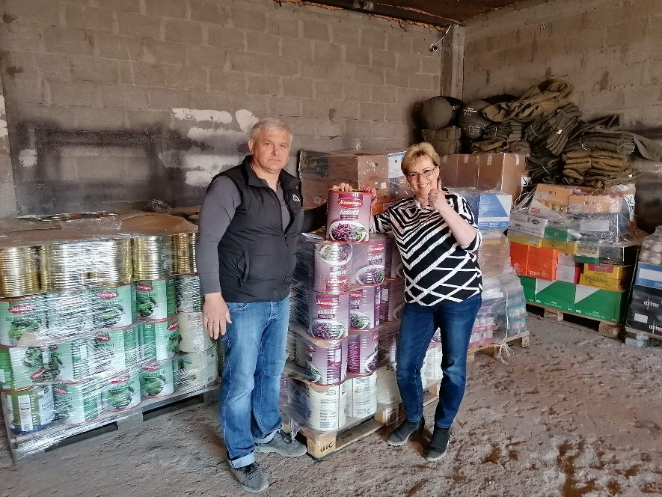
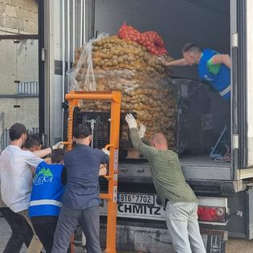
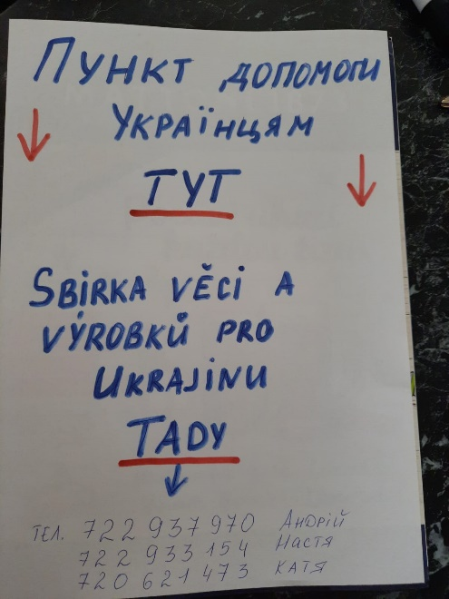
Úzce spolupracujeme s NEEKA Ukrajina. V roce 2022 jsme zavezli kamiony s pomoci do válečných oblastí a bylo to právě díky této spolupráci. Pomoc vždy dorazila přesně na místo určení.
Pomáháme díky dárcům, kteří nám poskytují jak finanční, tak I materiální pomoc.

Slide 7
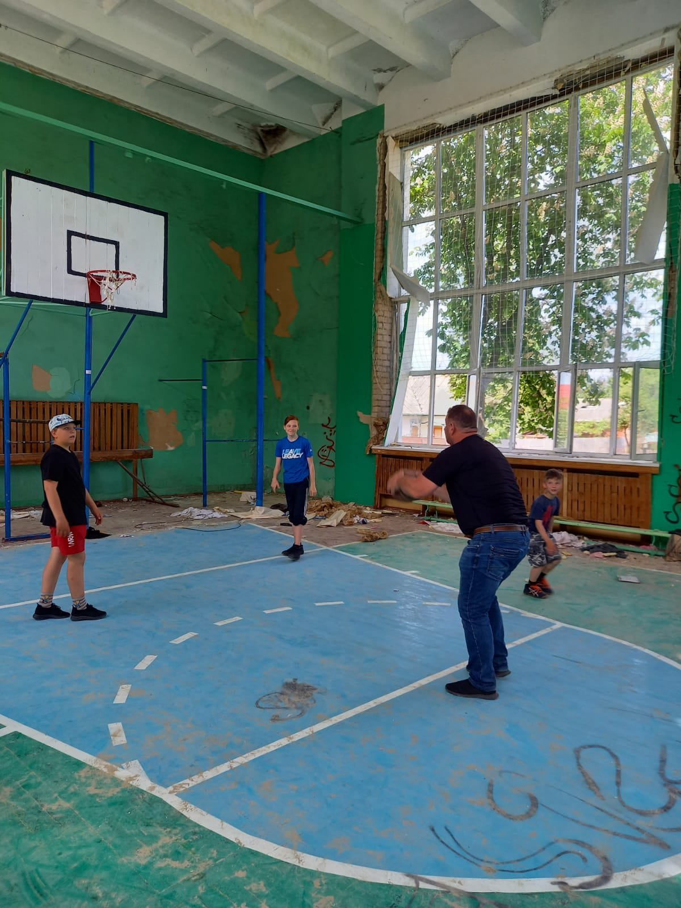
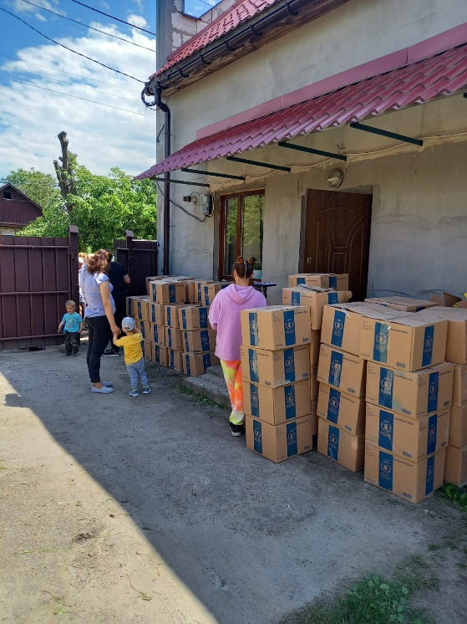
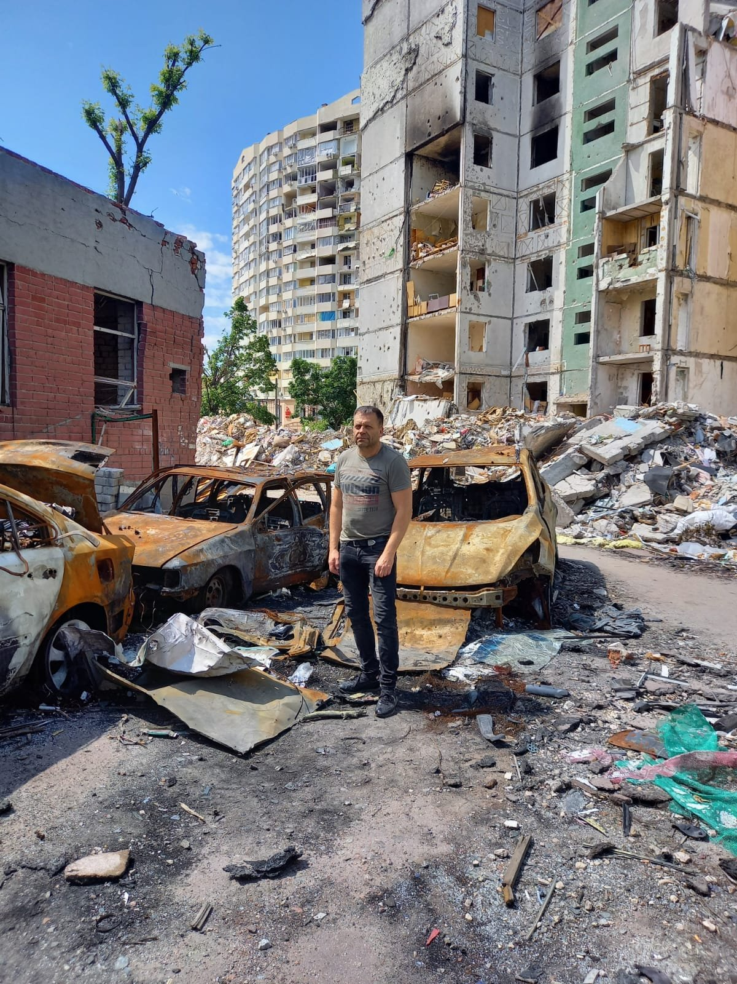
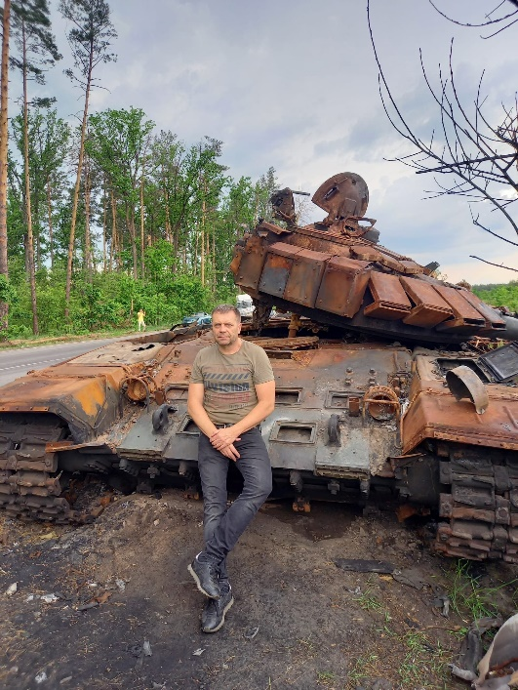
Naše pomoc také putovala do Kijevské a Černihivské oblasti. Náklad v pořádku dorazil na místo určení. Foto je pořízené dobrovolníkem.

Slide 8
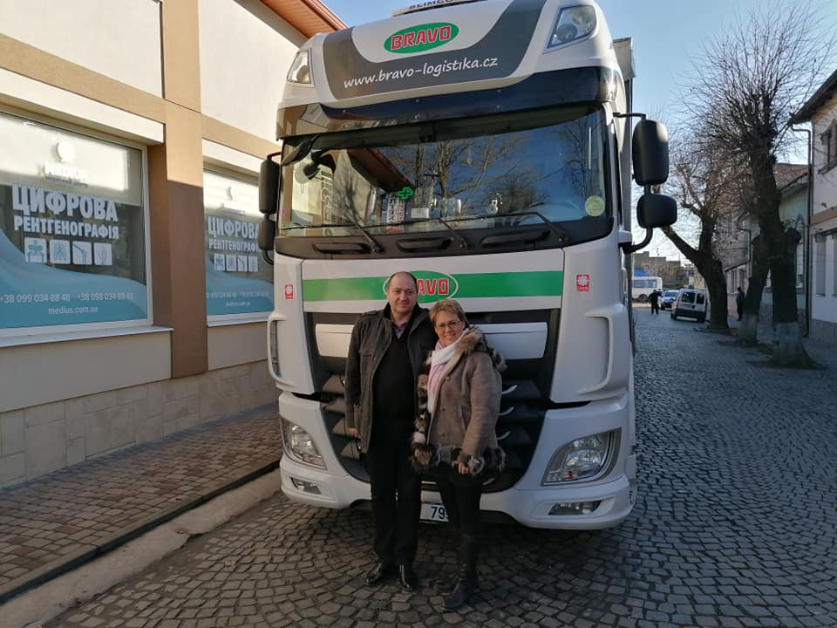
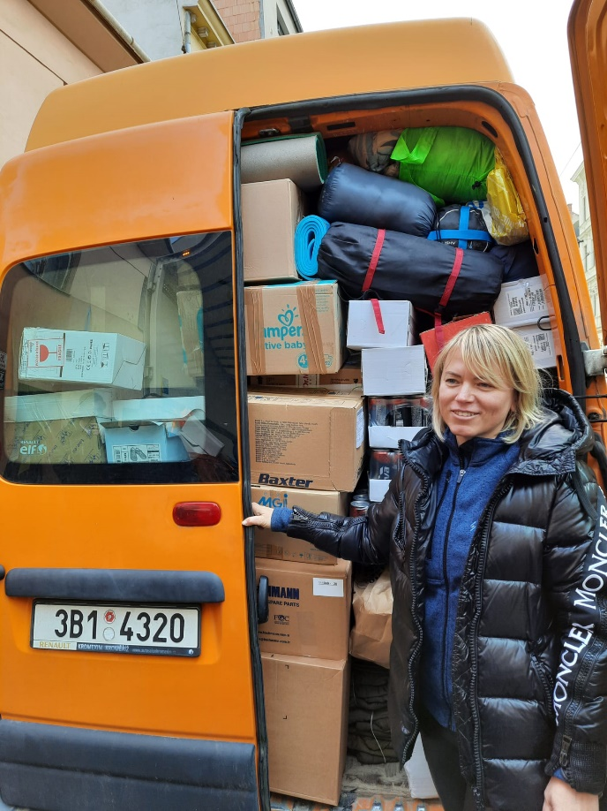
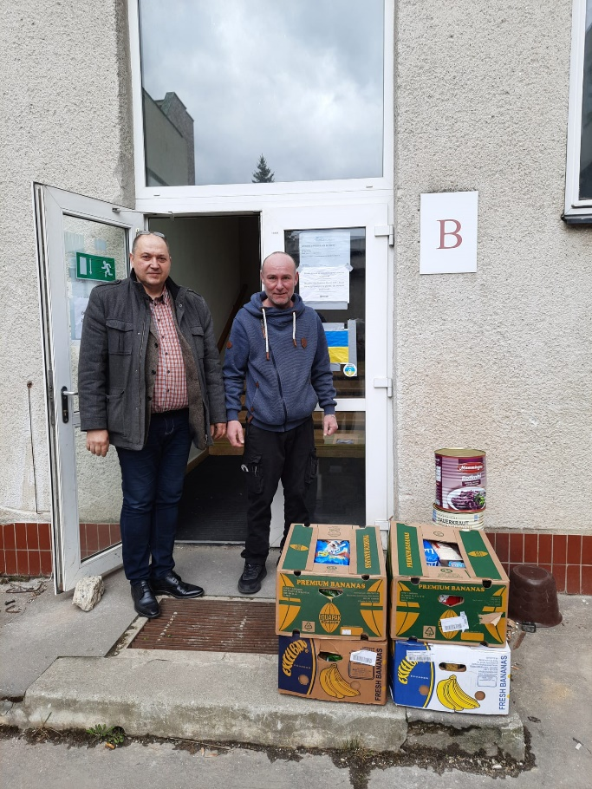

Slide 9
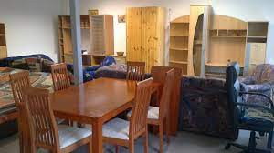
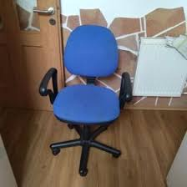
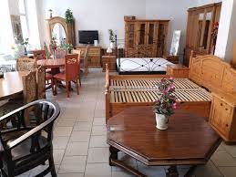
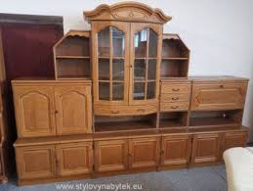
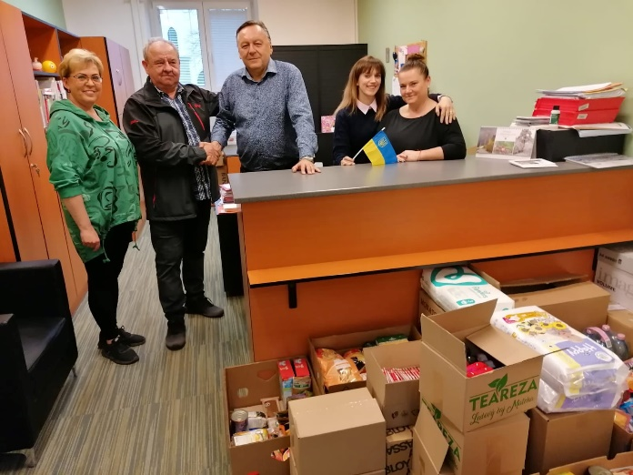
Dalším finančním zdrojem pomoci je obchod s názvem Levný nábytek. Peníze získané tímto prodejem jsou v rámci Veřejné sbírky, nepodléhají dani a jsou určené přímo na projekty pomoci jak v tuzemsku, tak i v zahraničí.
Zboží v obchodě jsou dary občanů, kteří nábytek zdarma darují na dobrou věc. Ten se pak prodává velmi levně, tudíž si ho můžou pořídit I sociálně slabší občané a výtěžek je v rámci Veřejné sbírky.

Slide 10
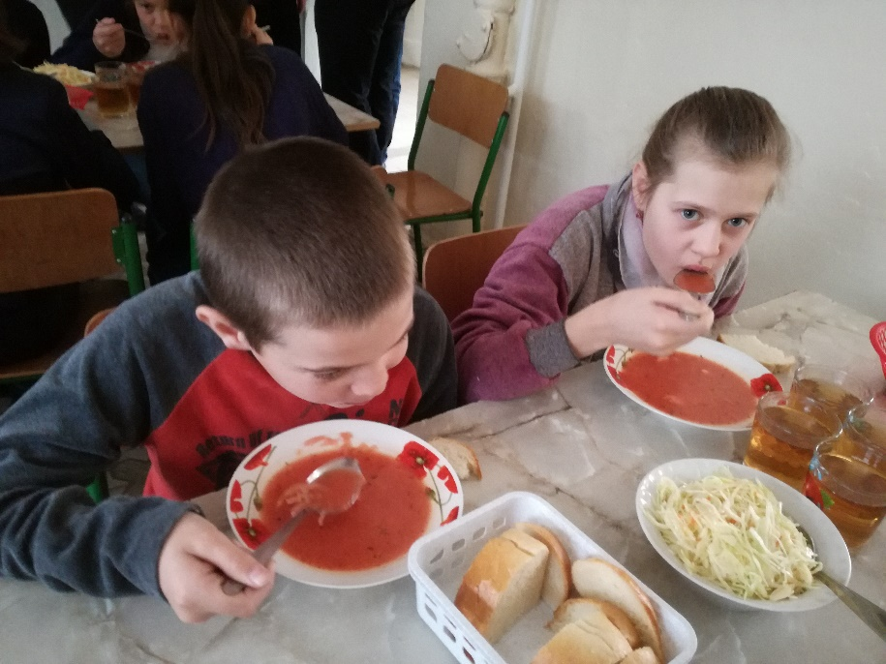
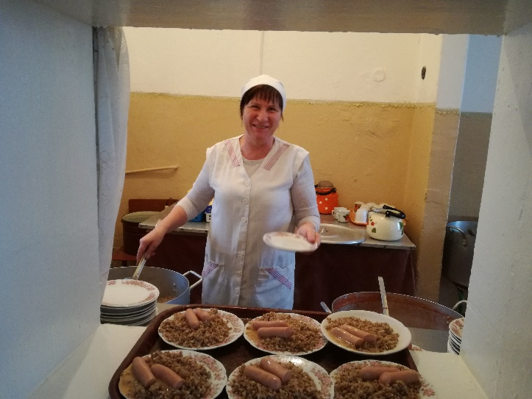
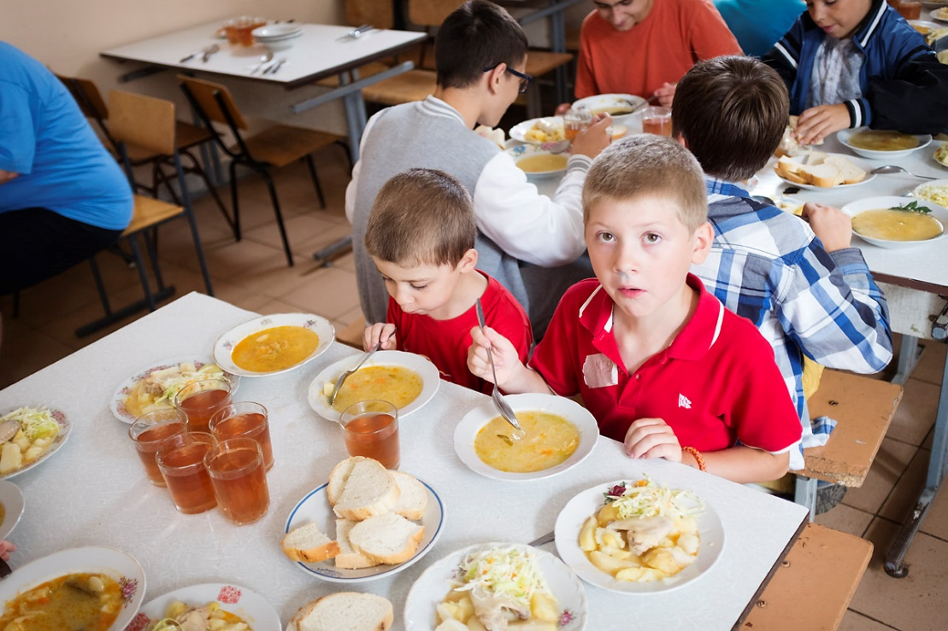
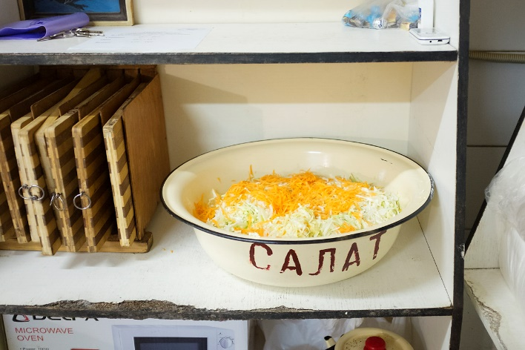
Naš spolek má školní projekt:
vaření teplé stravy ve školách na Ukrajině pro sirotky a polosirotky z problematických a sociálně znevýhodněných rodin.
Během výuky ve škole, děti díky dárcům dostanou jedno teplé jídlo denně a tím je oběd.

Slide 11
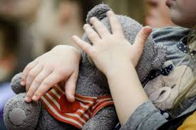
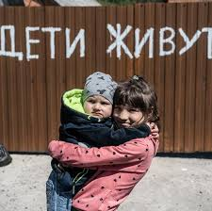
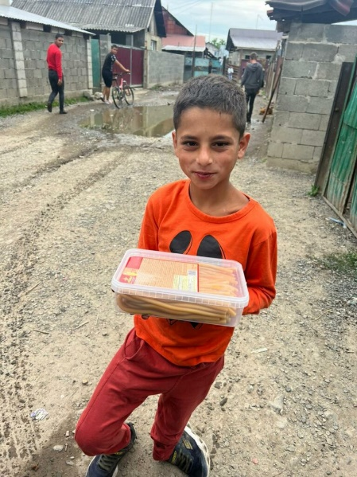
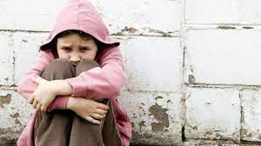
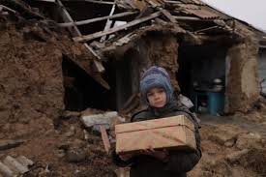
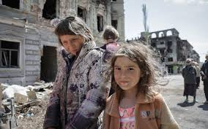
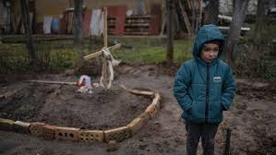
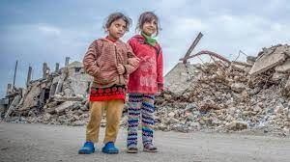
Projektem pod názvem Adopce na dálku, pomáháme dětem, které vlivem války na Ukrajině zůstaly samy, nebo pouze s jedním rodičem. NEEKA pak zaštiťuje pomoc mezi dárcem a dítětem a ručí za správný chod projektu.
Cílem projektu je zlepšit život dítěte zajištěním jeho základních potřeb, a tak přispět k dosažení harmonického rozvoje osobnosti.

Slide 12
Naši partneři:
Děkujeme

Slide 13
Jménem organizace NEEKA děkuji všem členům spolku, dobrovolnikům a dárcům.
Katalin Holiš,
ředitelka orgalnizace Neeka

